Slide 1
캡스톤 디자인 II
(RFID를 이용한 출석 관리 시스템)
201233024 유창성
201433028 유재혁

Slide 2

CONTENTS
1. 개발 개요 및 배경
2. 개발 기술 및 내용
3. 업무 분장
4. 개발 기간 및 일정

Slide 3
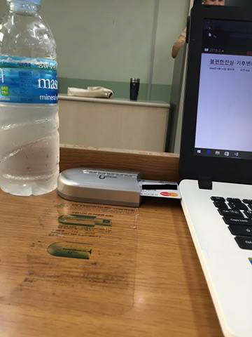
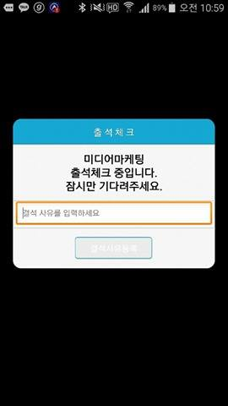
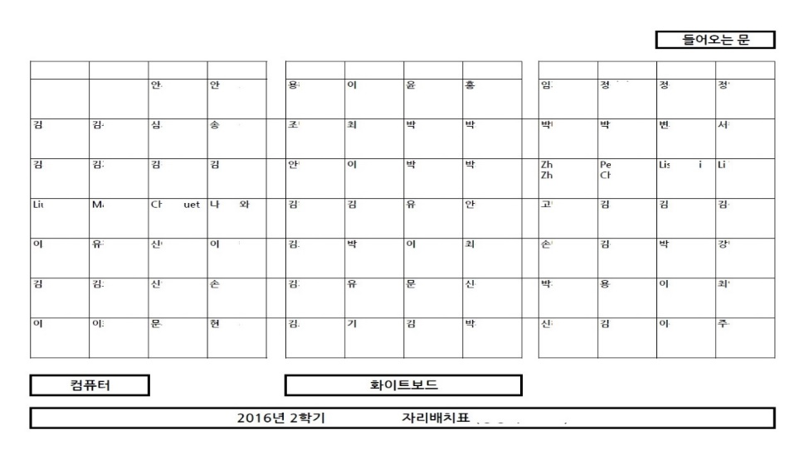
1. 개발 개요 및 배경
현재 출석 방식
구두로 출석
종이 출석부
➔ 직접 체크
다른 학교 출석 방식
학생증
어플
지정 좌석 제도

Slide 4






2. 개발 기술 및 내용

Slide 5
3. 업무 분장

Slide 6
4. 개발 기간 및 일정

Slide 7
THANK
YOU.

